Slide 1
MATEMATIKA
Polohové vlastnosti
bodů, přímek a rovin 3

Slide 2
Název projektu: Nové ICT rozvíjí matematické a odborné kompetence
Číslo projektu: CZ.1.07/1.5.00/34.0228
Název školy: Střední odborná škola Litovel, Komenského 677
Číslo materiálu: III-2-07-03_Polohove-vlastnosti-bodu-primek-a-rovin-3
Autor: Mgr. Stanislav Prucek
Tematický okruh: Matematika
Ročník: III.
Datum tvorby: leden 2014
Autorem materiálu a všech jeho částí, není-li uvedeno jinak, je
Mgr. Stanislav Prucek

Slide 3
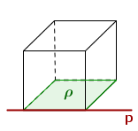
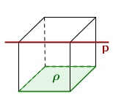
Vzájemná poloha přímky a roviny
Pro vzájemnou polohu přímky a roviny v prostoru mohou nastat pouze tři možnosti:
1.
2.
$$p∥ρ p∈ρ$$
$$p∥ρ p∉ρ$$
Přímka má s rovinou všechny body společné,
přímka leží v rovině (přímka je s rovinou rovnoběžná)
Přímka nemá s rovinou žádný společný bod,
přímka
je s rovinou rovnoběžná

Slide 4
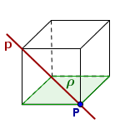
3.
$$p⋂ρ=P$$
Přímka má s rovinou jediný společný bod,
přímka je s rovinou různoběžná
Společný bod přímky a roviny se nazývá
průsečík
zpět

Slide 5
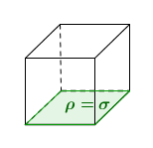
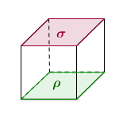
Vzájemná poloha dvou rovin
Pro vzájemnou polohu dvou rovin v prostoru mohou nastat pouze tři možnosti:
1.
2.
$$ρ=σ ρ∥σ$$
$$ρ≠σ ρ∥σ$$
Dvě roviny mají všechny body společné, jsou totožné
(rovnoběžné splývající)
Dvě roviny nemají žádný společný bod, jsou
rovnoběžné různé
zpět

Slide 6
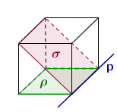
3.
$$ρ⋂σ=p$$
Dvě roviny mají společnou celou přímku, jsou
různoběžné
Společná přímka obou rovin se nazývá
průsečnice
zpět

Slide 7
Anotace:
Tato prezentace slouží k výkladu Stereometrie – Vzájemná poloha bodů, přímek a rovin. Žáci pracují s objekty bod, přímka a rovina v prostoru. Určují a seznamují se s polohovými a metrickými vlastnostmi prostorových útvarů.
Použité zdroje:
doc. RNDr. Emil Calda, CSc.: Matematika pro dvouleté a tříleté učební obory středních odborných učilišť, 2.díl, 1. vydání 2003, Prometheus, ISBN 80-7196-260-0
Autorem materiálu a všech jeho částí, není-li uvedeno jinak, je
Mgr. Stanislav Prucek
zpět

